Slide 1
The GAME Engineers
#3 - Logik und Java-Eingaben

Slide 2
Inhalt
Aussagenlogik
  Einführung
  Anwendung
Eingaben in Java

Slide 3


Aussagenlogik - Einführung: Elementaraussagen
Def.: Eine Aussage ist ein sprachliches Gebilde, dem eindeutig ein Wahrheitswert (wahr oder falsch) zugeordnet werden kann.
Ulm liegt in Baden-Württemberg.
Die Luft ist dünn.
Dieser Satz ist falsch.
Der Pudding schmeckt nach Vanille.
Marvin pass auf.
Die Personen und die Handlung der Präsentation sind frei erfunden. Etwaige Ähnlichkeiten mit tatsächlichen Begebenheiten oder lebenden oder verstorbenen Personen wären rein zufällig.

Slide 4
Aussagenlogik - Einführung: Elementaraussagen
Sind folgende Aussagen wahr oder falsch?
→ wahr
→ falsch
→ wahr
→ wahr, Beweis? Übung!
Apropos Beweis: Beweisen ist nichts anderes, als aus einer wahren Aussage durch logische Schlussfolgerungen die Wahrheit eines neuen Satzes abzuleiten.

Slide 5
Aussagenlogik - Einführung: verknüpfte Aussagen
Elementaraussagen lassen sich verknüpfen, aber wie?
  UND / AND / Konjunktion
  ODER (inklusiv) / OR / Disjunktion
  XODER (exklusiv) / XOR / Antivalenz
  NICHT / NOT / Negation
  (Implikation)
  (Äquivalenz)
Wahrheitswerte durch Regeln feststellbar

Slide 6
Aussagenlogik - Einführung: NICHT / NOT / Negation
Ulm liegt in Baden-Württemberg.
München ist Hauptstadt von Deutschland.
Aussagen mit NICHT:
Ulm liegt NICHT in Baden-Württemberg.
München ist NICHT Hauptstadt von Deutschland.

Slide 7

Aussagenlogik - Einführung: NICHT / NOT / Negation
Aussagen:
Negierte Aussagen:
A | Y
0 | 1
1 | 0

Slide 8
Aussagenlogik - Einführung: UND / AND / Konjunktion
Ulm liegt in Baden-Württemberg und München ist Hauptstadt von Deutschland.
Aussagen:
Ulm liegt in Baden-Württemberg.
München ist Hauptstadt von Deutschland
UND =

Slide 9

Aussagenlogik - Einführung: UND / AND / Konjunktion
A | B | Y
0 | 0 | 0
0 | 1 | 0
1 | 0 | 0
1 | 1 | 1

Slide 10
Aussagenlogik - Einführung: ODER (inklusiv) / OR / Disjunktion
Ulm liegt in Baden-Württemberg oder München ist Hauptstadt von Deutschland.
Aussagen:
Ulm liegt in Baden-Württemberg.
München ist Hauptstadt von Deutschland.
ODER =

Slide 11

Aussagenlogik - Einführung: ODER (inklusiv) / OR / Disjunktion
A | B | Y
0 | 0 | 0
0 | 1 | 1
1 | 0 | 1
1 | 1 | 1

Slide 12
Aussagenlogik - Einführung: ODER (exklusiv) / XOR / Antivalenz
Ulm liegt in Baden-Württemberg oder München ist Hauptstadt von Deutschland.
Aussagen:
Ulm liegt in Baden-Württemberg.
München ist Hauptstadt von Deutschland.
XODER =

Slide 13

Aussagenlogik - Einführung: ODER (exklusiv) / XOR / Antivalenz
A | B | Y
0 | 0 | 0
0 | 1 | 1
1 | 0 | 1
1 | 1 | 0

Slide 14
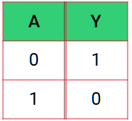
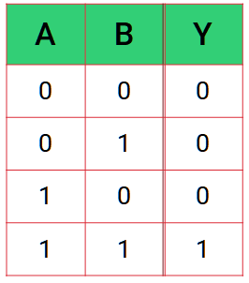
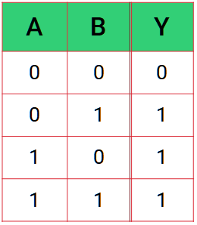
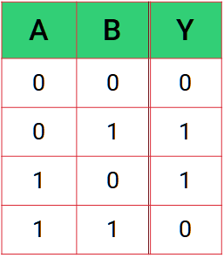

Aussagenlogik - Übersicht
Name | NICHT / NOT | UND / AND | ODER / OR | XODER / XOR
Funktion
Symbol
Wahrheitstabelle
Boole’sche Funktion:

Slide 15
Aussagenlogik - Rechenregeln
Kommutativität:
UND vor ODER:
De Morgan’sche Regeln:
Weitere: Assoziativ, Distributiv, etc.
“Punkt vor Strich”

Slide 16
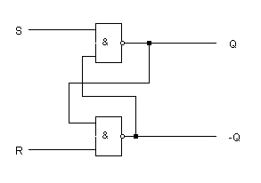
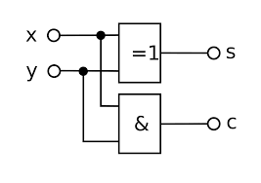

Aussagenlogik - Anwendung: Schaltalgebra / Digitaltechnik
FlipFlop:
Halb-Addierer:
RS-FF, JK-FF, T-FF, …
Speicherbausteine
→ RAM-Speicher
Wie addiere ich Binärzahlen?
x | y | c | s
0 | 0 | 0 | 0
0 | 1 | 0 | 1
1 | 0 | 0 | 1
1 | 1 | 1 | 0

Slide 17
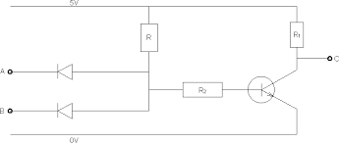

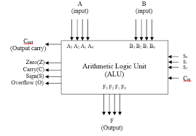
Aussagenlogik - Anwendung: Schaltalgebra / Digitaltechnik

Slide 18
Aussagenlogik - Anwendung: Programmierung
Praxis

Slide 19
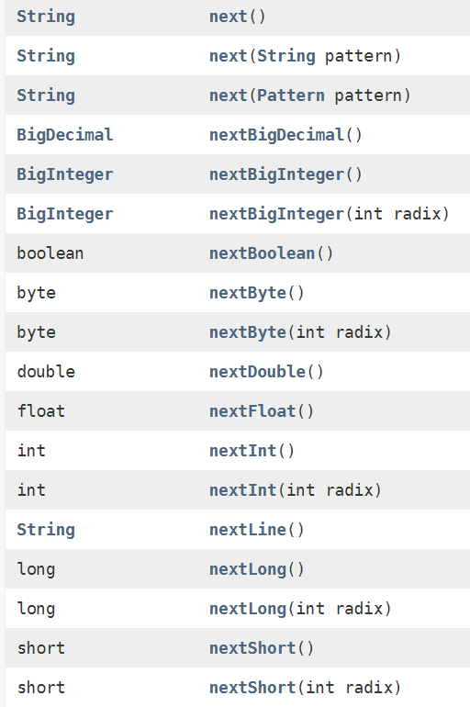
Eingaben in Java - Scanner
import java.util.Scanner;
public class ScannerDemo {
public static void main(String[] args) {
Scanner scanner = new Scanner(System.in);
-
System.out.println(”Geben Sie Ihren Namen ein:”);
String name = scanner.next();
System.out.println(”Geben Sie Ihr Alter an:”);
byte alter = scanner.nextByte();
boolean minderjaehrig = alter < 18;
-
System.out.println(”Ihre Eingabe:”);
System.out.println(”Name: ” + name);
System.out.println(”Alter: ” + alter);
System.out.println(”Minderjährig: ” + minderjaehrig);
scanner.close();
}
}
https://docs.oracle.com/en/java/javase/14/docs/api/java.base/java/util/Scanner.html

Slide 20
Eingaben in Java - Scanner
Praxis

Slide 21
Ende
Fragen?

